Slide 1
TÌM HIỂU CÔNG NGHỆ BLOCKCHAIN

Slide 2
GIỚI THIỆU CÔNG NGHỆ BLOCKCHAIN
BLOCKCHAIN LÀ GÌ
LỊCH SỬ CỦA BLOCKCHAIN
ĐẶC ĐIỂM CỦA BLOCKCHAIN
CẤU TRÚC CỦA BLOCKCHAIN
KHỐI,GIAO DỊCH, SỰ ĐỒNG THUẬN
GIỚI THIỆU VỀ ETHEREUM

Slide 3
GIỚI THIỆU CÔNG NGHỆ BLOCKCHAIN
I. KHÁI NIỆM BLOCKCHAIN?
Blockchain(chuỗi khối): Là công nghệ lưu trữ và truyền tải thông tin bằng các khối được liên kết với nhau và mở rộng theo thời gian

Slide 4
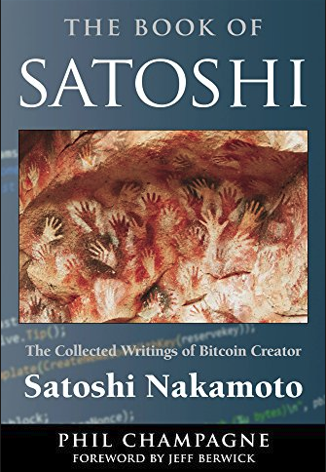
GIỚI THIỆU CÔNG NGHỆ BLOCKCHAIN
II. LỊCH SỬ BLOCKCHAIN?
Blockchain đầu tiên được phát minh và thiết kế bởi Satoshi Nakamoto vào năm 2008
Các hình thức BlockChain:
Blockchain 1.0: Tiền ảo và thanh toán
Blockchain 2.0: Ứng dụng tài chính và thị trường
Blockchain 3.0: Thiết kế giám sát hoạt động

Slide 5
GIỚI THIỆU CÔNG NGHỆ BLOCKCHAIN
III. ĐẶC ĐIỂM BLOCKCHAIN
Không thể làm giả, không thể phá hủy các chuỗi Blockchain
Bất biến
Bảo mật
Minh bạch
Hợp đồng thông minh

Slide 6
GIỚI THIỆU CÔNG NGHỆ BLOCKCHAIN
IV. NGUYÊN LÝ HOẠT ĐỘNG CỦA BLOCKCHAIN
Có thể coi Blockchain như cuốn sổ kế toán
Tất cả các giao dịch sẽ được ghi lại trong cuốn sổ này
Mỗi nút trong mạng sở hữu một bản sao đầy đủ của blockchain
Các giao dịch được xác nhận nhờ các thợ mỏ

Slide 7
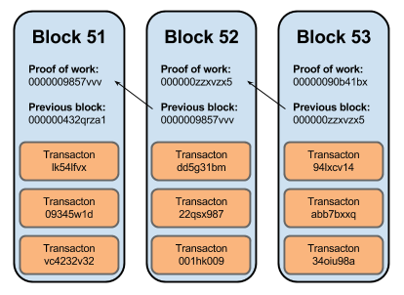
GIỚI THIỆU CÔNG NGHỆ BLOCKCHAIN
V. KHỐI, GIAO DỊCH, SỰ ĐỒNG THUẬN
1. Block
Block cơ bản bao gồm một tiêu đề chứa siêu dữ liệu và theo sau đó là một danh sách trải dài các giao dịch và nó được tham chiếu với các block trước đó (block mẹ)
=> Điều này khiến cho blockchain rất khó có thể sửa, xóa khi đã được lưu vào

Slide 8
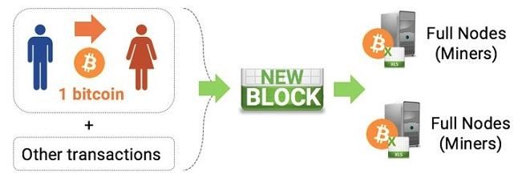
GIỚI THIỆU CÔNG NGHỆ BLOCKCHAIN
V. KHỐI, GIAO DỊCH, SỰ ĐỒNG THUẬN
2. Giao dịch

Slide 9

GIỚI THIỆU CÔNG NGHỆ BLOCKCHAIN
VI. GIỚI THIỆU VỀ ETHEREUM
Ethereum (ETH) hay còn được gọi là Bitcoin 2.0 là một nền tảng điện toán phân tán khối chuỗi chạy trên công nghệ blockchain, thông qua việc sử dụng chức năng Hợp đồng thông minh (Smart Contract).

Slide 10

GIỚI THIỆU SMART CONTRACT
I. KHÁI NIỆM VỀ SMART CONTRACT
Smart contract là một bộ giao thức đặc biệt với mục tiêu là để đóng góp, xác nhận hay tiến hành quá trình đàm phán và thực hiện hợp đồng.
Smart contract cho phép chúng ta triển khai giao dịch mà không cần thông qua một bên thứ ba trung gian.

Slide 11
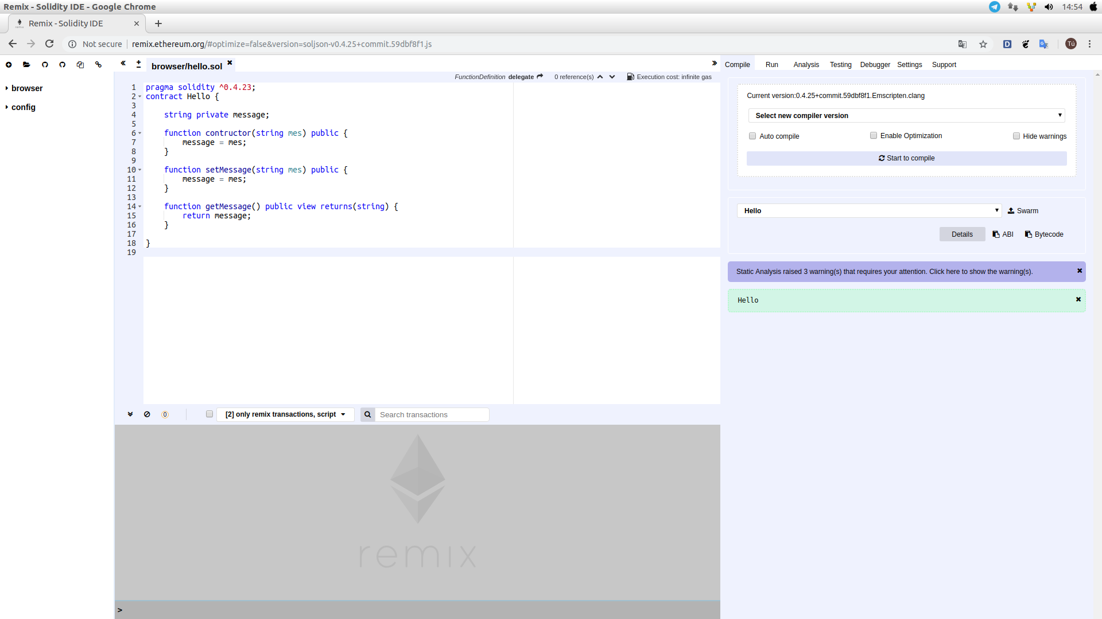
GIỚI THIỆU SMART CONTRACT
II. TÌM HIỂU REMIX IDE
Remix IDE là một web-browser IDE, hỗ trợ khá đầy đủ cho việc viết smart contract bằng Solidity bao gồm: tạo contract, biên dịch, chạy thử, ...

Slide 12
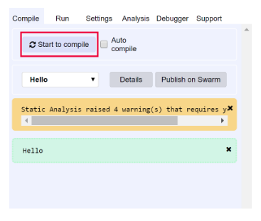
GIỚI THIỆU SMART CONTRACT
II. TÌM HIỂU REMIX IDE
Để biên dịch code, ta click vào nút Start to Compile ở tab Compile. Nếu biên dịch thành công, ta sẽ thấy thông báo màu xanh lá cây phía dưới.

Slide 13
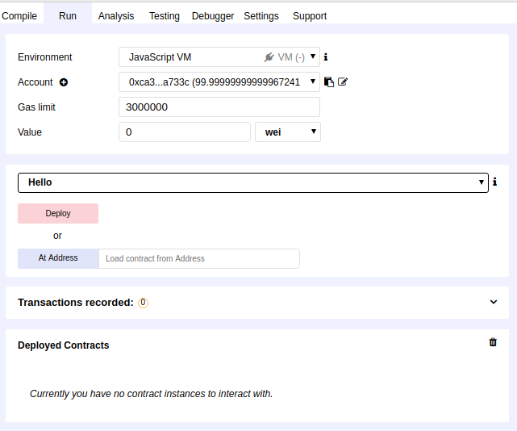
GIỚI THIỆU SMART CONTRACT
II. TÌM HIỂU REMIX IDE
Điểm tuyệt vời của Remix là hỗ trợ triển khai hợp đồng thông minh. Chúng ta không cần phải cài đặt thêm bất kì thứ gì khác. Để triển khai, ta chọn tab Run

Slide 14
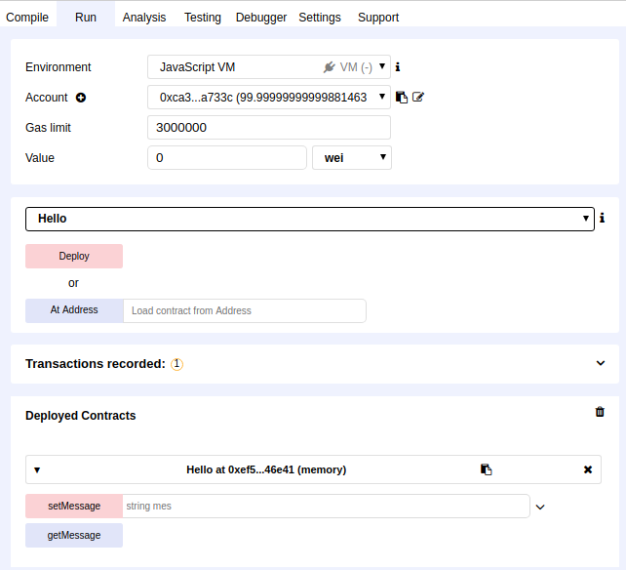
GIỚI THIỆU SMART CONTRACT
II. TÌM HIỂU REMIX IDE
Để triển khai, ta click vào nút Deploy màu đỏ.

Slide 15
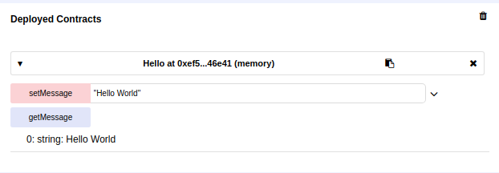
GIỚI THIỆU SMART CONTRACT
II. TÌM HIỂU REMIX IDE
Cuối cùng Test

Slide 16
GIỚI THIỆU SOLIDITY
SOLIDITY LÀ GÌ
CẤU TRÚC CONTRACT
TYPE
UNITS AND GLOBALLY AVAILABLE VARIABLES
FUNCTION
MODIFIER & EVENTS
LIBRARY, INTERFACE, ABSTRACT CONTRACT
KẾ THỪA

Slide 17

GIỚI THIỆU SOLIDITY
SOLIDITY LÀ GÌ
Solidity là ngôn ngữ lập trình để cài đặt hợp đồng thông minh (smart contract). Solidity khá giống Javascript, hiện tại là ngôn ngữ phổ biến nhất cho lĩnh vực này

Slide 18
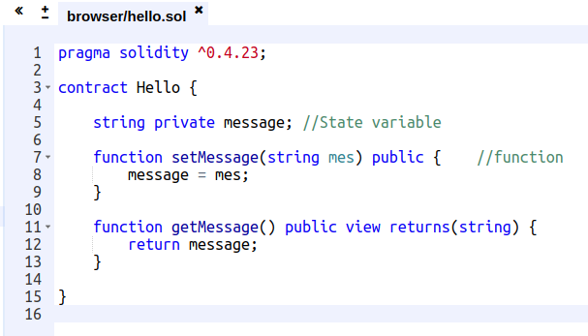
GIỚI THIỆU SOLIDITY
II. CONTRACT
Contract trong Solidity tương tự như các Class trong các ngôn ngữ hướng đối tượng

Slide 19
GIỚI THIỆU SOLIDITY
III. TYPE
Booleans
bool: trả về 2 giá trị true or false
Integers
int / uint: số nguyên
Address
address: kích thước 20byte
String
string
Enum : kiểu do người dùng tự định nghĩa. Vd: enum a {one,two}

Slide 20
GIỚI THIỆU SOLIDITY
III. TYPE
Data location:
storage :nơi lưu tất cả các biến trạng thái của hợp đồng, khá tốn kém khi sử dụng.
Memory :sử dụng để giữ các giá trị tạm thời, nó bị xóa giữa các cuộc gọi hàm (bên ngoài) và rẻ hơn để sử dụng.
Array:
Struct:
Mappings
Cấu trúc: mapping(_keyType => _valueType)

Slide 21
GIỚI THIỆU SOLIDITY
III. UNITS AND GLOBALLY AVAILABLE VARIABLES
Ether units: có 4 đơn ether
wei, finney, szabo, ether
Time units: có 6 đơn time
seconds, minutes, hours, days,weeks và years

Slide 22
GIỚI THIỆU SOLIDITY
IV. FUNCTION
Các hàm được định nghĩa với cú pháp như sau: function FunctionName([parameters]) [public|private|internal|external] [pure|constant|view|payable]
[modifiers]
[returns (<return types>)] { // define }
Ví dụ 1 function: function buyToken(address _beneficiary) public payable { }

Slide 23
GIỚI THIỆU SOLIDITY
IV. FUNCTION
Public :Có thể gọi hàm từ trong hoặc ngoài hợp đồng external: Giống public nhưng nếu muốn gọi từ bên trong hợp đồng phải dùng từ khóa this.
Internal :Chỉ có thể gọi từ bên trong hợp đồng và các hợp đồng kế thừa nó.
Private:Chỉ có thể gọi từ chính hợp đồng đó.
View :Hàm được đọc nhưng không thay đổi trạng thái của hợp đồng.
Pure:Hàm không đọc hoặc thay đổi trạng thái của hợp đồng.
Payable :Hàm chấp nhận nhận ether.

Slide 24
GIỚI THIỆU SOLIDITY
V. MODIFIER & EVENTS
Function modifiers :Tự động kiểm tra một điều kiện trước khi thực hiện chức năng.
Event : lắng nghe các cuộc gọi giao diện người dùng của một dapp.

Slide 25
GIỚI THIỆU SOLIDITY
VI. LIBRARY, INTERFACE, ABSTRACT CONTRACT
Library: Deploy 1 lần và được sử dụng bởi các hợp đồng khác thông qua DELEGATECALL.
Interface contract: là 1 hợp đồng trừu tượng nhưng không thể xác định biến,hàm tạo, chỉ có tên hàm
Abstract contract : là 1 hợp đồng trừu tượng nhưng khác hợp đồng thường là chỉ cần 1 hàm trừu tượng.

Slide 26
GIỚI THIỆU SOLIDITY
VII. KẾ THỪA
Một contract có thể kế thừa từ 1 hoặc nhiều contract khác .
Vd :contract Children is Parent1, Parent2 {}

Slide 27
THANKS YOU FOR WATCHING!

